Slide 1
SEL 360 e 616 Princípios de Comunicação
Mônica de Lacerda Rocha monica.rocha@usp.br

Slide 2
Agenda - 1º semestre 2020
Aula | Data | Assunto
 |  | A Transição de Analógico para Digital
 |  | Modulação Digital (ASK, PSK, FSK)
 |  | Multiplexação por Divisão de Frequências Ortogonais (OFDM)

Slide 3
Introdução
Modulação de Pulso

Slide 4
Introdução
Os sistemas de modulação de pulsos utilizam como portadora um trem de pulsos retangulares periódicos para transportar o sinal de informação.
um dos parâmetros do parâmetro do pulso (amplitude, duração ou posição) é variado linearmente com o sinal modulante,
este tipo de modulação é muito utilizado em sistemas de controle, fontes chaveadas e instrumentação,
serve também como base para a compreensão e estudo da teoria da amostragem e da modulação por código de pulsos (PCM – utilizada em telefonia digital).

Slide 5
Introdução
Existem três tipos de sistemas de modulação de pulsos:
modulação por amplitude dos pulsos (PAM – pulse amplitude modulation),
amostragem – PCM,
modulação por posição dos pulsos (PPM – pulse position modulation),
modulação por largura (duração) dos pulsos (PWM – pulse width modulation),
fontes chaveadas.

Slide 6
Introdução
Nos sistemas PAM e PPM, os pulsos são projetados para ter duração curta de forma que na maior parte de cada intervalo de transmissão eles apresentam tensão nula.
as principais razões para este procedimento são:
utilizando pulsos com ciclo de trabalho estreito consegue-se economia de potência.
o intervalo ocioso entre dois pulsos consecutivos pode ser preenchido por outros pulsos representando diferentes mensagens.
este último procedimento é chamado de multiplexação por divisão do tempo (TDM).
Os sistemas PWM têm aplicação em sistemas de controle, fontes chaveadas, etc.

Slide 7
Introdução
sinal modulante,
sistema PAM,
sistema PWM,
sistema PPM.

Slide 8
Introdução
Na modulação PAM a amplitude de cada pulso varia diretamente com o sinal modulante.
pode ser provado (teorema da amostragem) que para um sinal cuja componente de frequência mais alta é f_{MAX}, o espaçamento máximo entre dois pulsos consecutivos deve ser tal que:
neste caso o sinal pode ser recuperado (demodulado) completamente sem distorção.
esta técnica é utilizada nos sistemas digitais PCM (pulse code modulation – modulação por código de pulsos) onde cada pulso modulado é codificado digitalmente com palavras de 8 bits e depois transmitido.
T_{a} → período de amostragem

Slide 9
Modulador PAM
sinal modulante
sinal PAM
trem de pulsos
Nos sistemas PCM cada pulso é digitalizado
por uma palavra código de 8 bits

Slide 10
Modulação por Largura de Pulsos
A modulação por largura de pulso (PWM) e a modulação por posição de pulso (PPM) são técnicas de modulação que consistem em variar, respectivamente, a largura (ou duração) e a posição relativa dos pulsos.
na modulação PWM a largura do pulso da portadora varia diretamente com a tensão (amplitude) do sinal modulante,
na modulação PPM a posição do pulso varia com a tensão do sinal modulante em relação a uma referência, enquanto que sua duração permanece constante,
nestes dois sistemas, a amplitude dos pulsos permanece constante, apresentando um desempenho superior em relação ao sistema PAM analógico.
Os sistemas PWM e PPM são muito similares e a modulação PPM é obtida a partir da modulação PWM.

Slide 11
Modulação por largura de pulso (PWM)
+
Saída
_
PWM
comparador
saída PWM
Na entrada positiva do comparador é aplicado o sinal modulante e na negativa uma onda dente de serra. Conforme a diferença entre as duas tensões é positiva ou negativa na saída do comparador teremos uma tensão positiva ou nula.
Observe que os pulsos de saída apresentam larguras diferentes pois a comparação é feita em pontos diferentes de cada rampa.

Slide 12
Demodulador PWM
_
+
integrador
Um simples integrador (filtro passa-baixas) é utilizado para converter os pulsos PWM para a forma original do sinal modulante, com mostra a figura acima.

Slide 13
Modulador PPM
PWM
(a)
(b
)
PPM
(c
)
A modulação PPM é obtida diferenciando e invertendo os pulsos PWM.
A posição dos pulsos é variável e proporcional ao sinal modulante original. Observe que agora os pulsos apresentam largura fixa e desde que ela seja suficientemente pequena conseguimos uma economia de potência em relação ao sistema PWM.

Slide 14
Exemplo de aplicação do PWM
A modulação PWM pode ser utilizada para controlar a velocidade de um motor DC. O controle da velocidade é feito através do chaveamento em alta frequência da tensão de alimentação fornecida ao motor.
a tensão é convertida em uma onda quadrada que alterna entre a tensão máxima (V_{CC} ) e a tensão nula, fornecendo uma série de pulsos de tensão ao motor.
se a velocidade de chaveamento é suficientemente alta a velocidade do motor permanece estável.
a velocidade é controlada pela variação da largura dos pulsos (PWM). Como somente durante um determinado intervalo de tempo é aplicada a tensão no motor, a potência média e assim, velocidade do motor pode ser variada variando a largura dos pulsos.
Veja figura no slide seguinte.

Slide 16
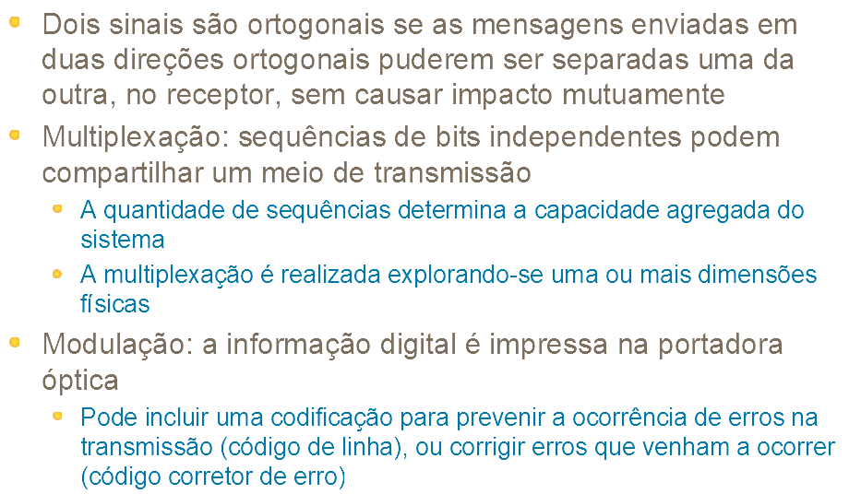
Ortogonalidade, Multiplexação e Modulação

Slide 17
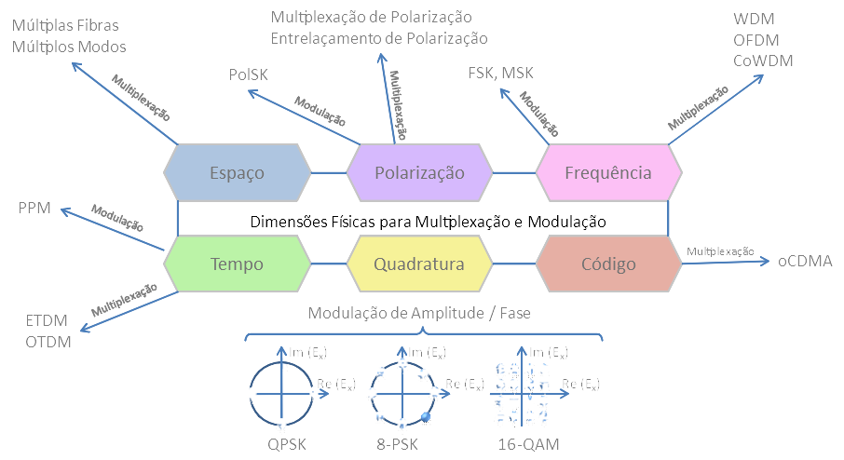
Ortogonalidade, Multiplexação e Modulação

Slide 18
Sistemas de Transmissão

Slide 19
Sistemas de Transmissão
Redes de transporte de informação são compostas de sistemas de transmissão que interconectam equipamentos de comutação das redes de pacotes ou das redes de telefonia.
Sistemas de transmissão utilizam meios físicos com fio (par trançado, coaxial, fibra óptica) ou sem fio (wireless)

Slide 20
Sistemas de Transmissão
Primeiros Sistemas
Analógicos
FDM (Frequency Division Multiplex)
Cada canal de voz modula uma determinada portadora, separada da outra por 4kHz
Translação das frequências de voz para um sinal composto, a banda base, que contém a informação de todos os canais.
Os sinais de voz são sempre mantidos na forma original (só as frequências são alteradas)
TDM (Time Division Multiplex)

Slide 21
Sistemas de Transmissão
TDM
O sinal de voz é amostrado em intervalos de tempo regulares e as amostras são convertidas num código binário e transmitidas agrupadas, para serem novamente separadas, por outro sistema multiplex, no destino
Início dos anos 70
Modulação por Amplitude do Pulso (PAM: Pulse Amplitude Modulation)
Modulação por Código de Pulso (PCM: Pulse Code Modulation)

Slide 22
Sistemas de Transmissão
PAM
Portadora pulsada
Sinal de entrada
Portadora pulsada modulada
Portadora pulsada recebida
Sinal de entrada reconstruído
A amplitude do sinal modulante controla a amplitude da portadora pulsada.
A taxa de repetição da portadora deve ser no mínimo duas vezes a freqüência do sinal. Para melhorar a imunidade ao ruído, a taxa de amostragem é algumas vezes, de três a quatro vezes, maior do que a freqüência do sinal.
PAM é sensível a interferência de ruído e consequentemente não é utilizada freqüentemente.

Slide 23
Sistemas de Transmissão
PCM
Sinais de voz analógicos, na faixa de 300 Hz a 3.400 Hz, são amostrados
Cada amostra é digitalizada e codificada em 8 bits
Teorema de Nyquist: “a quantidade de amostras por unidade de tempo em um sinal, denominada taxa ou frequência de amostragem, deve ser maior que o dobro da maior frequência contida no sinal a ser amostrado”, para que ele possa ser reproduzido sem erro
A taxa de amostragem do sinal de voz deve ser, no mínimo, 8 kHz (2 x 4 kHz)
Sinal codificado de 64 kb/s (8 bits x 8 kHz)
Sinal de 300 a 3.400Hz
Quantizador (8 bits) 256 níveis
Sinal PCM (64 kb/s)

Slide 24
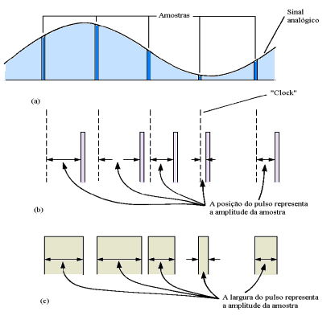
Outros esquemas de modulação
Modulação pela Posição do Pulso (PPM).
A amplitude da amostra analógica é representada pela posição do pulso em relação ao pulso do tempo de referência.
Modulação pela Largura do Pulso (PWM).
A amplitude da amostra analógica é representada pela largura do pulso.
Nos dois esquemas, as variações no tempo (“jitter” temporal) podem provocar erros.

Slide 25
Sistemas de Transmissão
Primeiro PCM mundial
Desenvolvido nos EUA
Agrega 24 canais de voz (PCM-24), ou T1
Base da Hierarquial Digital Plesiócrona (PDH: Plesyochronous Digital Hierarchy), ou Hierarquia Digital Quase Síncrona

Slide 26
Sistemas de Transmissão
Primeiro PCM brasileiro
MCP-30 (ou E1), desenvolvido na Unicamp e transferido ao CPqD da Telebrás para industrialização
É um multiplexador de 30 canais de voz que utiliza a tecnologia PCM/TDM (multiplexação por código de pulso/multiplexação por divisão no tempo)
Operação a 2,048 Mb/s
Interliga centrais telefônicas em áreas urbanas e metropolitanas

Slide 27
Sistema Quase Síncrono (PDH)
PCM-24 e PCM-30 são conhecidos como sistemas primários, e formam a base para a Hierarquia Digital Plesiócrona, ou Quase-Síncrona.
No PDH, em função da quantidade de canais agregados no feixe, bem como da taxa de bits utilizada na transmissão, várias ordens são formadas e padronizadas internacionalmente: a primeira ordem, de 2.048kb/s, 30 canais, a segunda de 8.444kb/s, 120 canais, etc.

Slide 28
Sistema Quase Síncrono (PDH)
Ordem | Nível da hierarquia | Taxa de bits (kb/s) | Nº de canais | Meio de transmissão
1 | E1 | 2,048 | 30 | Cobre
2 | E2 | 8,448 | 120 | Cobre
3 | E3 | 34,368 | 480 | Fibra / Rádio
4 | E4 | 139,264 | 1920 | Fibra / Rádio
Plesíos
+
Kronos
Quase
Tempo
Plesiócrona

Slide 29
Sistemas de Transmissão
No PDH o sinal ou feixe agregado de cada ordem é formado pela união de 4 feixes tributários da ordem inferior, mediante o entrelaçamento de bits, ou seja, um bit do tributário “1” é seguido por um bit do tributário “2” e assim por diante.
A taxa de bits do sinal agregado é sempre superior ao quádruplo da taxa de bis dos tributários que o compõem.
Isso ocorre devido à necessidade de adição de bits em cada feixe, a fim de sincronizá-lo para que a taxa de multiplexação possa ser efetuada
Embora todos os feixes possuam a mesma taxa nominal de bits, eles são plesiócronos, ou seja, apresentam taxas de bits ligeiramente diferentes entre si, devido a serem controlados por relógios independentes que podem variar suas frequências dentro de certas tolerâncias.
Plesiócrona
Plesíos
+
Kronos
Quase
Tempo

Slide 30
Sistema Quase Síncrono (PDH)
Para que os feixes PDH sejam levados a uma taxa de bits comum, utiliza-se a técnica de justificação de bits (bit stuffing), mediante inserção, em determinada posição do quadro, de um bit de enchimento ou de justificação.
Devido à possibilidade de esse bit ser ou não inserido, em função da freqüência individual instantânea de cada tributário, torna-se necessário incluir no quadro informações sobre quando se trata de um bit de justificação ou não. Estas informações estão contidas nos bits de controle de justificação inseridos nos quadros das diversas ordens hierárquicas.

Slide 31
Sistema Quase Síncrono (PDH)
As três padronizações PDH
Desenvolveram-se independentemente umas das outras
EUA: padrão ANSI
Japão e Europa: ITU-T
NÍVEL
E.U.A.
EUROPA
JAPÃO
(BRASIL)
0
0,064 Mb/s
0,064 Mb/s
0,064 Mb/s
1
1,544 Mb/s
2,048 Mb/s
1,544 Mb/s
2
6,312 Mb/s
8,448 Mb/s
6,312 Mb/s
3
44,736 Mb/s
34,368 Mb/s
32,064,064 Mb/s
4
139,264 Mb/s
139,264 Mb/s
97,728 Mb/s

Slide 32
Sistema Quase Síncrono (PDH)
Nas redes PDH um sinal a 64 kb/s deve ser multiplexado até a taxa de 2 Mb/s e, após outros estágios de multiplexação, à taxa de 140 Mb/s.
Entretanto, para se comutar este sinal a 64 kb/s, todo o sinal de 140 Mb/s deve ser multiplexado. Para tanto, é necessário todo um conjunto de multiplexadores em cada ponta do enlace de transmissão.
Este arranjo se torna bastante caro quando, na prática, apenas alguns sinais de 64 kb/s necessitam ser comutados
DXC
MUX
MUX
MUX
MUX
DXC
MUX
MUX
DXC
MUX
MUX
MUX
MUX
Comutação
Comutação

Slide 33
Sistema Quase Síncrono (PDH)
PROBLEMAS
MULTIPLEXAÇÃO ⇒ As taxas de bits não são múltiplos exatos de 64 kb/s ⇒ os relógios entre níveis não são sincronizados ⇒ uso de bits de “enchimento” para acomodar atrasos entre relógios ⇒ circuitos mux/demux muito complexos
GERÊNCIA ⇒ Pouca informação para monitoração de tráfego
INTEROPERABILIDADE ⇒ Não há definição de um formato padrão para o enlace de transmissão ⇒ equipamentos diferentes usam códigos de linha, interfaces ópticas, etc., diferentes
OPERAÇÃO EM REDE ⇒ Tempo de restauração, após uma falha, típico, de vários segundos a minutos

Slide 34
Sistema Síncrono (SDH)
Padrão de multiplexação e transmissão atual: Synchronous Digital Hierarchy, SDH (ou Synchronous Optical Network, SONET)
Nasceu da necessidade de padrões ópticos de
Taxas de linha
Esquemas de codificação
Hierarquias de taxas de bits
Operação
Funcionalidade
Manutenção
Define
Tipos de elementos de rede
Arquiteturas implementáveis (ponto-a-ponto, deriva/insere linear, configuração em anel)
Funcionalidade que cada nó deve possuir

Slide 35
Sistema Síncrono (SDH)
HISTÓRICO
MULTIPLEXAÇÃO ⇒ Emprega um esquema mais sofisticado, mas que pode ser, facilmente, implementado, o simplifica a extração de seqüências de baixa velocidade, a partir de uma seqüência de alta velocidade. ⇒ Todos os relógios são sincronizados segundo um relógio mestre ⇒ as taxas definidas pelo padrão SONET/SDH são múltiplos inteiros da taxa básica :ESCALABILIDADE.
OC: Optical Carrier; STM: Synchronous Tranport Module

Slide 36
Modulação Digital

Slide 37
Modulação digital binária
Transmissão dos dígitos binários através de um canal passa banda
Um trem de pulsos modula (chaveia) algum parâmetro de uma portadora senoidal.
amplitude frequência fase

Slide 38
Informação na forma digital
Em sistemas de comunicações, podemos dividir o sinal de informação em dois tipos:
sinal analógico, sinal cuja amplitude é continua, ela é um número real,
sinal digital, a amplitude do sinal apresenta somente dois valores 1 (+V) ou 0 (0 ou –V).
sinal analógico
0 0 0 1 1 0 1 1 0
V
0
sinal digital

Slide 39
Informação na forma digital
sinal continuo,
sinal amostrado,
sinal digital.
1 0 0 0 1 1 1 1
nos sistemas PCM cada pulso é digitalizado por uma palavra código de 8 bits,
em áudio, palavras de 16 bis (12 + 4).

Slide 40
A modulação digital é utilizada quando se quer transmitir os dados digitais através de canais de comunicação passa-banda.
canais:
link de micro-ondas, satélite, cabo, ...
O sinal de informação consiste de um trem de pulsos do tipo NRZ (não retorno ao zero). Ele irá chavear algum parâmetro da portadora senoidal
0 0 0 1 1 0 1 1 0
T_{b}
taxa de bits: f_{b} = R_{b} = nro de bits da palavra / T_{b}

Slide 41
Informação na forma digital
o processo de modulação digital envolve o chaveamento de algum parâmetro de uma portadora senoidal:
amplitude, frequência ou fase.
do mesmo modo que na transmissão analógica tem-se três tipos básicos de modulação digital, identificadas pelas siglas: ASK, FSK e PSK.
ASK: modulação por deslocamento (chaveamento) de amplitude,
FSK: modulação por deslocamento (chaveamento) da frequência,
PSK: modulação por deslocamento (chaveamento) da fase.
estes tipos básicos e algumas variantes serão estudados a seguir.

Slide 42
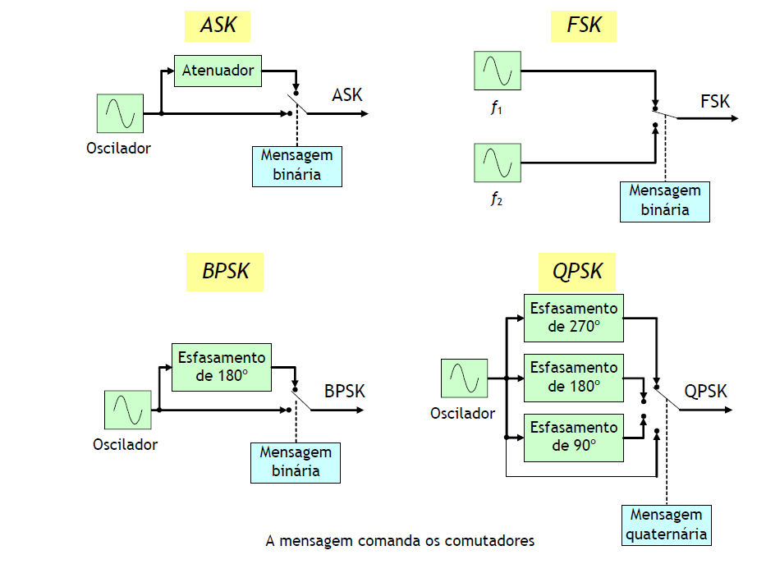
PSK, FSK, ASK e QAM

Slide 43
1 0 1 0
2E₀
ASK
0
-2E₀
FSK
E₀
0
-E₀
PSK
E₀
0
-E₀

Slide 44
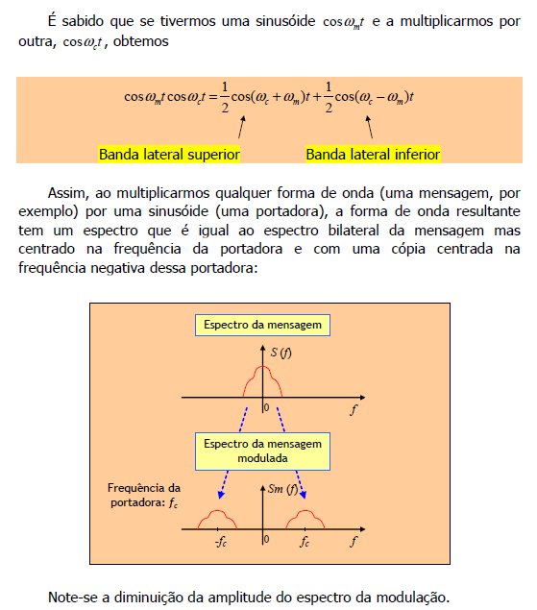
Espectro do sinal modulado
ASK (Amplitude Shift-Keying), é a técnica de modulação mais simples entre as utilizadas para modular sinais discretos (digitais). Consiste na alteração da amplitude da onda portadora em função do sinal digital a ser transmitido.
A modulação em amplitude translada o espectro de frequência baixa do sinal binário, para uma frequência alta como é a da onda portadora.
A amplitude da portadora é comutada entre dois valores, usualmente ligado e desligado (na modulação em amplitude multinível podem ser utilizados mais valores).
A onda resultante consiste então em pulsos de rádio frequência ( RF ), que representam o sinal binário "1" e espaços representando o dígito binário "0" (supressão da portadora).
Esta técnica é equivalente à modulação AM para sinais contínuos com um sinal modulante na forma de um pulso retangular. O preço desta simplicidade é a excessiva largura de faixa da transmissão.
A técnica de modulação ASK também representa perda de potência relativa a onda portadora.
A largura de faixa da transmissão pode ser reduzida se os pulsos empregados forem formatados (limitados em banda) antes da modulação.

Slide 45
Modulação por chaveamento de amplitude (ASK)
modula a amplitude da portadora pelo sinal binário na banda básica:
amplitudes: 2E₀ → bit 1 - ou nula → bit 0,
corresponde à modulação AM com índice de modulação 100%,
geração: moduladores AM ou chaveamento do portadora de RF.
2E₀
- fb/2
0
fb/2
-2E₀
f₀ - f_{b}/2
f₀
f₀ + f_{b}/2
largura de faixa mínima de transmissão
Bw_{ASK} = 2B_{MIN} = f_{b} em que B_{MIN} = f_{b}/2

Slide 46
ASK
Demodulação:
detectores de envoltória ou demodulação coerente.
Transmissor:
similar aos usados em AMDSB.
Nomenclatura:
ASK → transmissão binária,
OOK → on-off keying,
MASK → transmissão de M símbolo

Slide 47
ASK
Inconvenientes da modulação ASK:
50% da energia do sinal é gasta na transmissão da portadora,
o detector de envoltória apresenta baixa relação sinal-ruído,
modulação mais sensível aos efeitos de dispositivos não lineares e ao ruído.
Tem-se sistemas mais eficientes:
AMDSB-SC onde não há desperdício da portadora (semelhante ao PSK),
a detecção coerente melhora a SNR.
Aplicação:
apesar dos inconvenientes ela é utilizada em sistemas QAM nos quais amplitude e fase são combinadas para transmitir a informação.

Slide 48
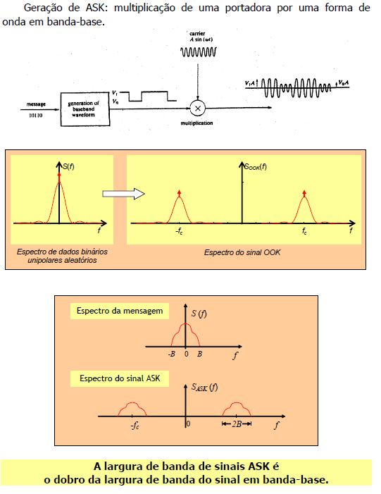
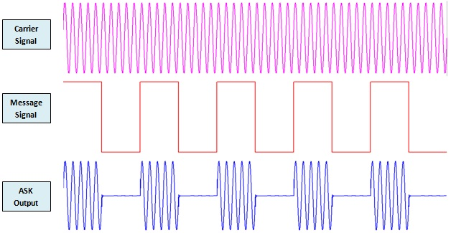
Espectro de ASK

Slide 49
Modulação por chaveamento de frequência (FSK)
Duas senóides de mesma amplitude e frequências diferentes transmitem os bits “0” e “1”.
corresponde a dois sistemas ASK tais que:
ASK₁ → f₁ → para o sinal digital.
ASK₂ → f₂ → para o complemento do sinal digital.
o sistema FSK é encarado como a soma de dois sistemas ASK complementares.
E₀
-E₀
f₁-B_{MIN} f₁ f₀ f₂ f₂+B_{MIN}

Slide 50
FSK
f₁-B_{MIN} f₁ f₀ f₂ f₂+B_{MIN}
parâmetros
Bw_{FSK} = (f₂ + B_{MIN} ) - (f₁ - B_{MIN}) = 2 B_{MIN} + f₂ - f₁
Considerando Δf = (f₂ - f₁)/2 → Bw_{FSK} = 2B_{MIN} + 2Δf
O desvio de fase é definido por:
Δφ = Δf/ B_{MIN}
A frequência central é dada por:
f_{o} = (f₁ + f₂)/2

Slide 51
FSK
Demodulação:
pode ser feita utilizando dois detectores de envoltória.
ASK₁
FPB_{N} (f₁)
+
FSK
ASK₂
saída
FPB_{N} (f₂)
-
Problemas no processo de detecção:
os mesmos da modulação AM.
ruído no processo de detecção, distorções.

Slide 52
FSK
O processo de modulação FSK (Frequency shift-keying), consiste em variar a frequência da onda portadora em função do sinal modulante, no presente caso, o sinal digital a ser transmitido.
Este tipo de modulação pode ser considerado equivalente a modulação em FM para sinais analógicos.
A amplitude da onda portadora modulada é mantida constante durante todo o processo da modulação; quando ocorrer a presença de um nível lógico "1" no sinal digital, a frequência da portadora é modificada para poder ser depois compreendida no processo de demodulação. A frequência resultante transmitida será a frequência da onda portadora fp diminuída de uma frequência de desvio fd . Matematicamente a onda resultante modulada será:
fr = fp - fd .
Se registrada a ocorrência de um nível lógico "0" no sinal digital, a frequência resultante aplicada será a frequência da onda portadora acrescida da frequência de desvio:
fr = fp + fd .

Slide 53
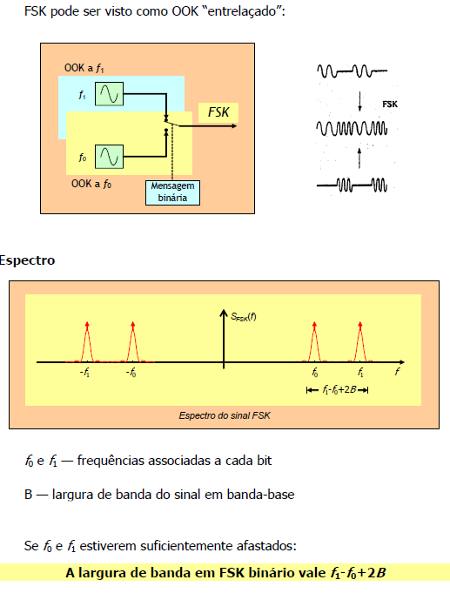
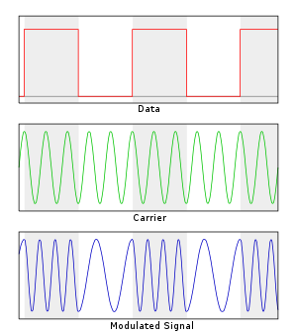
Espectro de FSK

Slide 54
Demodulação com PLL
FPB_{X}
FSK
Φ
saída
VCO
Vantagens da modulação FSK:
propriedades da modulação angular (menor sensibilidade ao ruído).
Desvantagens:
largura de faixa (Bw) é duas vezes a do sistema ASK,
transmissão das portadoras.

Slide 55
Modulação por chaveamento de fase (PSK)
Dois ângulos de fase 0º (0 rad) e 180º (π rad) são utilizados para representar os estados 1 e 0 do sinal digital.
assim, o sinal PSK pode ser representado pela seguinte equação:
E₀
-E₀
um deslocamento de 180º na portadora → produz uma inversão de sinal na portadora,
podemos representar o sistema PSK por um sistema AMDSB-SC.

Slide 56
como,
o sinal PSK pode então ser representado pela seguinte equação:
em que: v(t) = ± E₀ → sinal digital NRZ
E₀
-E₀
O sistema PSK corresponde a uma modulação (AMDSB-SC)
apresenta propriedades da modulação angular,
apresenta largura de faixa da modulação em amplitude,
Bw = 2B_{MIN} → igual à do sistema ASK.

Slide 57
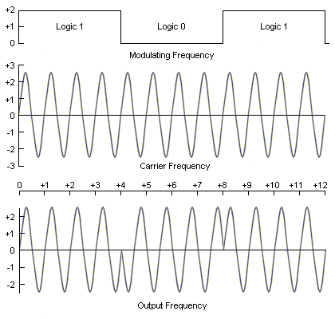
PSK

Slide 58
PSK
Vantagens:
menor sensibilidade ao ruído e distorções – (propriedades da modulação angular),
largura de faixa menor do que o sistema FSK,
economia de 50% de potência na transmissão.
Demodulação do sinal PSK
detector coerente
PSK
FPB_{N} (f₀)
FPB_{X}
recuperação da portadora

Slide 59
PSK
problemas:
deve-se recuperar a portadora com sincronismo de frequência e fase
necessidade de se transmitir um pequeno nível da portadora.
paso contrário recuperação com ambiguidade de fase: 0º ou 180º
pode-se detectar o complemento do sinal.
nomenclaturas:
BPSK → PSK → transmissão binária.
QPSK → 4 níveis (fases).
MPSK → transmissão de M símbolos.

Slide 60
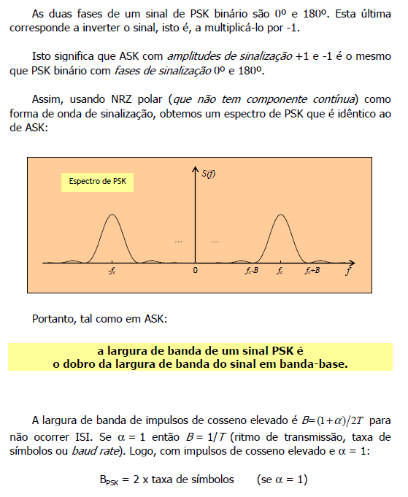
Espectro de PSK
A técnica de modulação conhecida por PSK ( Phase Shift- Keying), é o processo pelo qual se altera a fase da onda portadora em função do sinal digital a ser transmitido.
Para este processo são usados pulsos bipolares de altura A/2 e - A/2 no sinal senoidal da onda portadora em lugar de dois pulsos de altura 0 e A.
Quando ocorrer uma transição de nível lógico do sinal digital a ser transmitido (sinal modulante ), haverá uma mudança de 180 graus na fase da onda portadora com relação ao ângulo anterior.
A transição observada pode ser tanto de nível lógico "0" para "1" como de nível lógico "1" para "0".
Para este tipo de modulação deve se usar a detecção síncrona , já que esta tem como base o conhecimento preciso a respeito da fase da onda portadora recebida, bem como da sua frequência.
Esta técnica de modulação devido ao fato mencionado, envolve circuitos de recepção (demodulação ) mais sofisticados; em compensação oferece melhor desempenho que as técnicas ASK e FSK

Slide 61
M-PSK
M fases distintas são utilizadas para transmitir os bits de informação,
cada fase transmitida representa v bits tais que;
o sinal M-PSK pode ser escrita como,
exemplo: constelação para M =16, v = 4.
16-PSK

Slide 62
Modulação QPSK - PSK em quadratura ou 4-PSK
quatro fases ( 45º, 135º, -45º e -135º) são utilizadas para codificar os bits.
A cada dois bits consecutivos (DBIT) associa-se uma das fases).
vantagem
redução na taxa de transmissão de símbolos pela metade.
dbit fase
00 135º
01 45º
10 -135º
11 -45º
esquema de geração:
e_{I}
T_{b}
FPB_{X}
conversor
série
paralelo
cos(w₀t)
~
QPSK
90º
e_{Q}
FPB_{X}

Slide 63
distribuidor de sequências:
coloca alternadamente nas duas saídas os bits do sinal digital.
Uma das saídas é atrasada de T_{b} segundos.
Tem-se duas sequências, S_{I} e S_{Q}, que formam os dbits.
1 0 1 0 1 0 1
T_{b}
1 0 1 0 1 0 1→S_{I}
1 0 0 0 1 1 0 1 1 1 0 0 1 0
S/P
0 0 1 1 1 0 0→S_{Q}
observe que a taxa de símbolos destas sequências foi reduzida para a metade.
a sequência S_{I} modula uma portadora com fase nula e a S_{Q} modula a portadora com fase 90º.
tem-se dois sinais BPSK: e_{I}(t) e e_{Q}(t)
estes dois sinais são somados para gerar o sinal QPSK.

Slide 64
observe que e_{I} tem fases 0º e 180º e e_{Q} tem fases 90º e -90º.
A soma: e_{I} + e_{Q} apresenta fases 45º, 135º, -45º, e -135º.
o intervalo entre símbolos é 2T_{b} → a taxa de transmissão é reduzida para a metade.
sistemas QPSK com mesma largura de banda que o PSK transmitem o dobro de informação.
45º 135º
Composição
das fases
-45º -135º
representação
das
Fases
0 0
0 1
constelação
1 0
1 1

Slide 65
Demodulação coerente para o sistema QPSK
V_{I}
FPB_{X}
REG.
QPSK
S_{I}
FPB_{N}
REC. P.
~
SINCR.
P/S
S
90º
V_{Q}
S_{Q}
FPB_{X}
REG.
T_{b}
na entrada:
eles são filtrados e aplicados nos regeneradores para recuperar S_{I} e S_{Q}.
o circuito intercalador de sequências recupera a sequência de bits.

Slide 66
Modulação QAM
QAM → modulação em amplitude e em quadratura.
é uma extensão do sistema M-PSK (fases múltiplas),
combina deslocamentos amplitude (ASK) e de fase (PSK),
representação: M-QAM.
em que:
resultando nos sistemas 4-QAM, 8-QAM, 16-QAM, . . . 256-QAM.
para v = 2 tem-se o sistema QPSK.
cada estado está relacionado com v bits o que permite uma redução na largura de faixa para 1/v em relação ao sistema BPSK.
constelação para os sistemas 16-PSK e 16-QAM
16-PSK
16-QAM

Slide 67
Exemplo: sistema 16QAM
f_{b}/4
S₁
Y_{I} = V_{I}cosw₀t
Separador
de
Sequências
3T
DA
V_{I}
f_{b}
S₂
2T
cosw₀t
S₃
Filtro
T
DA
90º
S₄
V_{Q}
Y_{Q} = V_{Q}senw₀t
Atraso
Níveis: ±A e ±3A

Slide 68
Composição dos sinais - 16QAM
y_{Q}
7
6
5
8
3A
1
A
0
9
4
y_{I}
-3A
-A
A
3A
10
15
2
-A
3
11
12
-3A
13
14
Y_{I} = V_{I}cosw₀t - Y_{Q} = V_{Q}senw₀t - V_{i} e V_{Q} → A, -A, 3A, -3A

Slide 69
Demodulador 16-QAM
FBx
V_{I}
A/D
paralelo
↓
série
recuperador
da portadora
90º
FBx
V_{Q}
A/D
extração
de
relógio

Slide 70
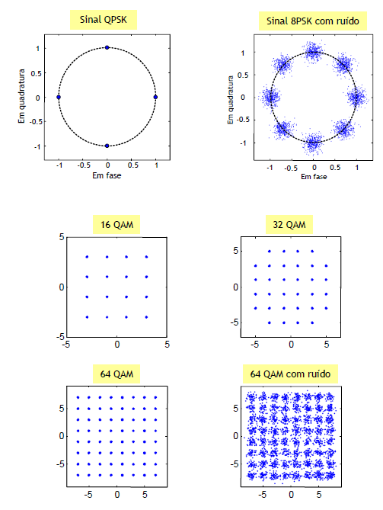
Constelações no espaço de sinal

Slide 71
Probabilidade de erro
1 - PSK; 2 - FSK e ASK; 3 - DEBPSK.

Slide 72
Comparação de sistemas M-PSK e M-QAM
probabilidade de erro : P_{E} = 10⁻⁶.
densidade de informação:
sistema bps/Hz E_{b}/N₀
2-PSK 1 10.6
4-PSK / 4-QAM 2 10.6
8-PSK 3 14.0
16-PSK 4 18.3
16-QAM 4 14.5
32-QAM 5 17.4
64-QAM 6 18.8
SNR [dB]

Slide 73
Apêndices

Slide 74
Constelação
É a representação da modulação digital no plano complexo (I,Q),
I – in-phase, representa o eixo real cos(w₀ t),
Q – quadrature, representa o eixo imaginário sen(w₀ t),
exemplo para o QPSK – 4PSK
Q sen(w₀ t)
01 00 11 00 01 10
V₁ 01 → π/4
V₂ 00 → 3π/4
I cos(w₀ t)
V₃ 10 → -3π/4
V₄ 11 → -π/4

Slide 75
OFDM

Slide 76
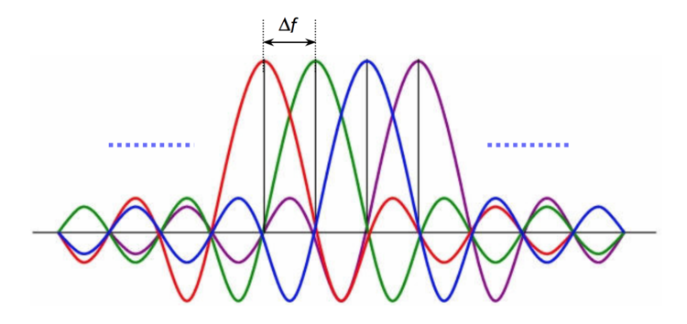
OFDM

Slide 77
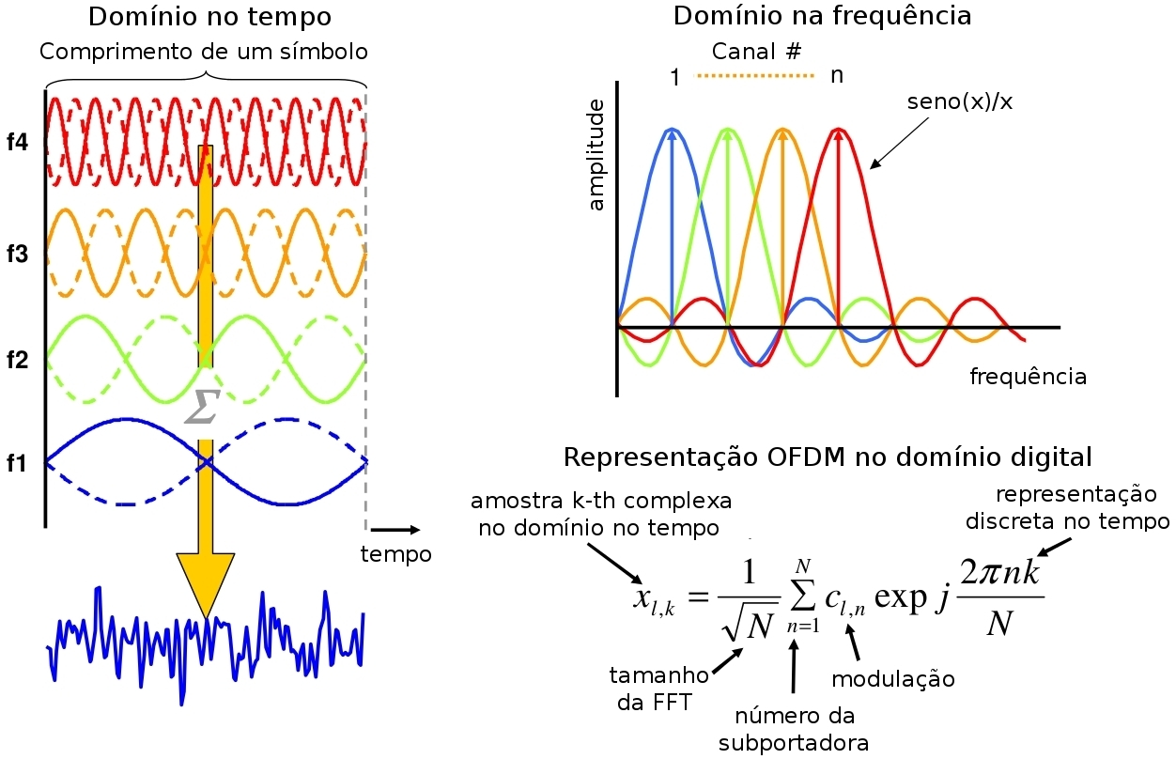
OFDM

Slide 78
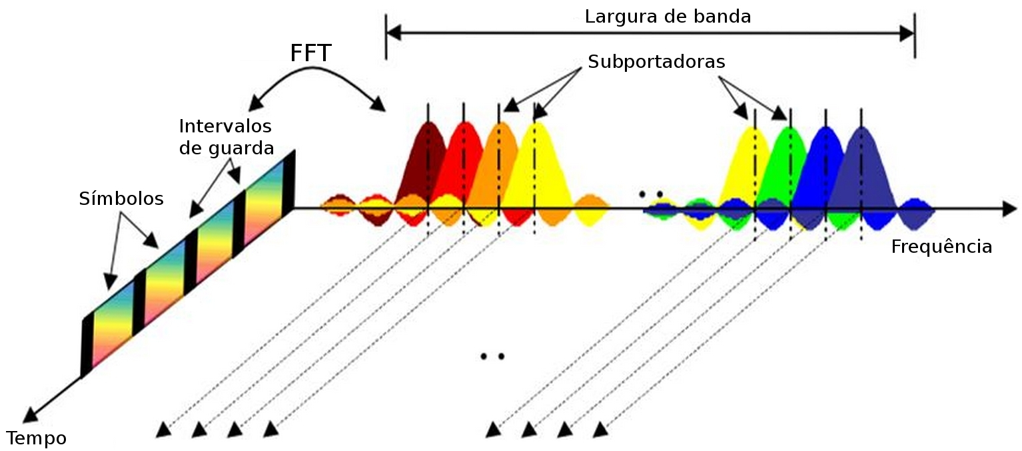
OFDM

Slide 79
OFDM

Slide 80
OFDM

Slide 81
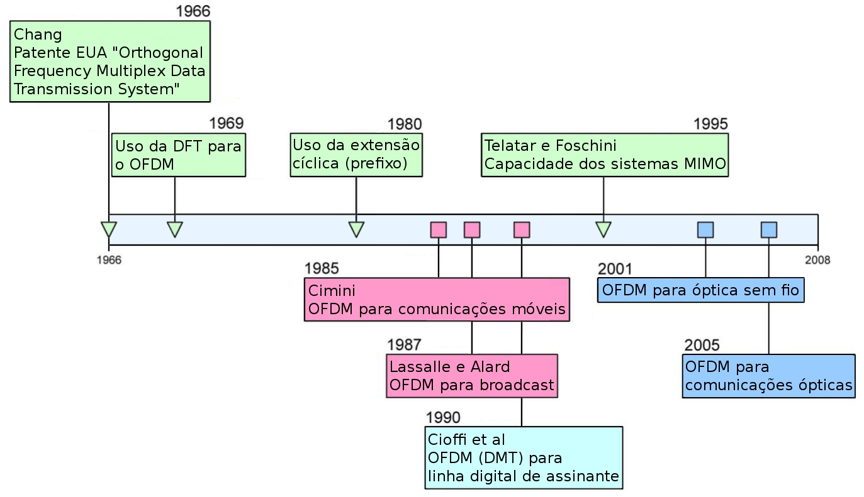
OFDM – Linha do tempo

Slide 82
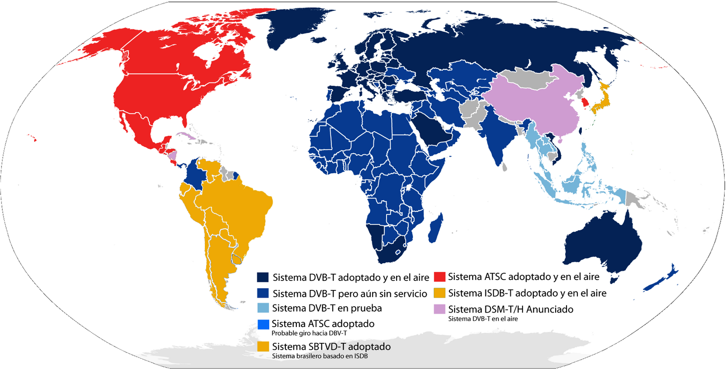
OFDM - Aplicações

Slide 83
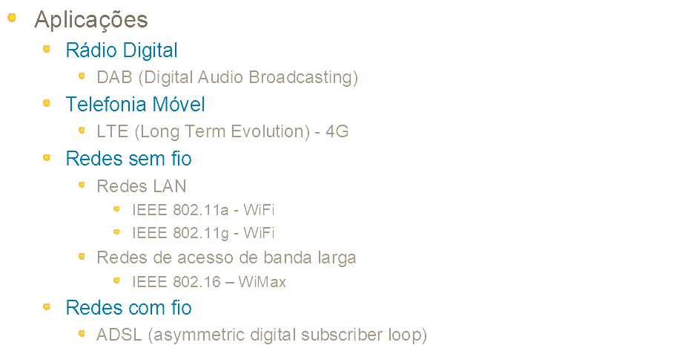
OFDM - Aplicações

Slide 84
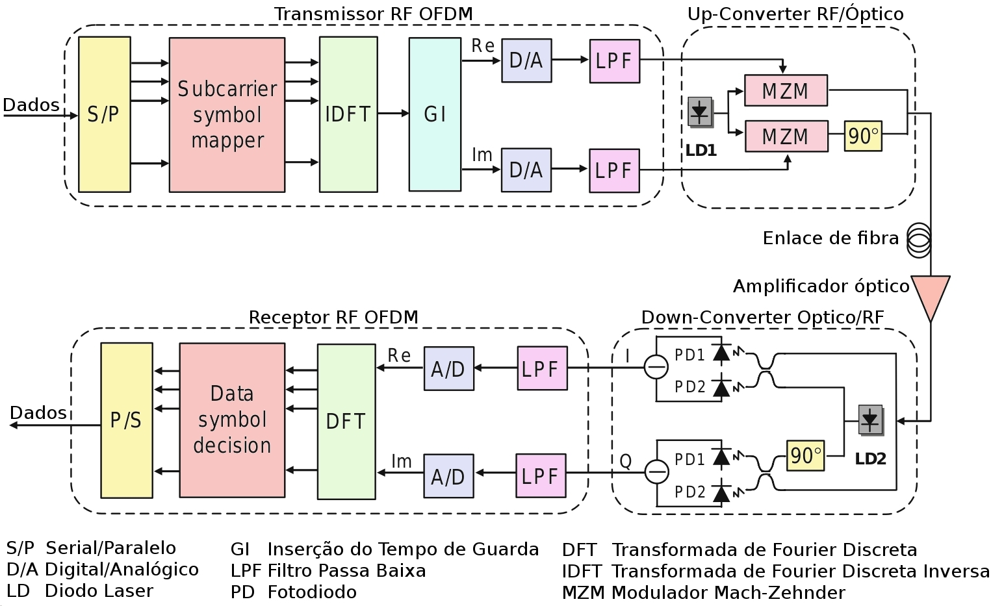
OFDM elétrico modulando portadora óptica

Slide 85
Rádio OFDM – diagrama básico

